Slide 1
Bárbara Teixeira Alves RE:01192110
Avaliação final- Analise de sistemas
2b - 22/06/2020
Prof: Alex Barreira

Slide 2
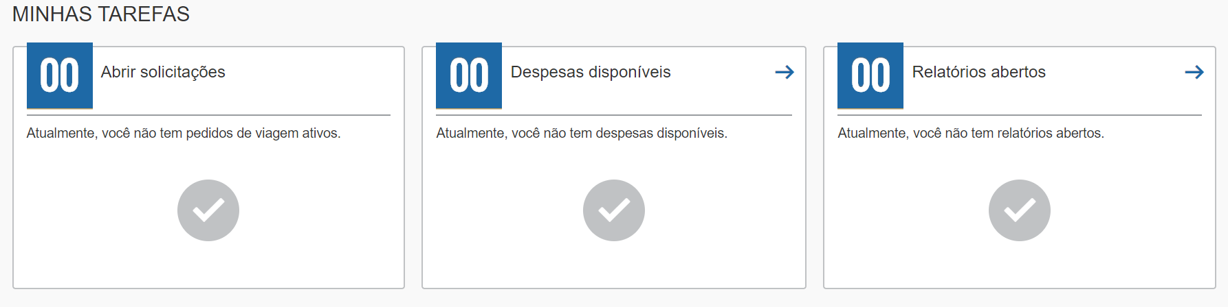
Go. Viagens Solicitações Despesas Baixe o App Perfil
Olá
Bárbara Iniciar pedido Iniciar Carregar Pedidos Relatórios
de viagem relatório recibos de viagem abertos
CONTA CORRENTE PARA DEVOLUCÃO DE VALORES: Banco Safra Ag.: 02206-2 Conta corrente: 12345-6 CNPJ: 01.111.123/0001-10

Slide 3
Go. Viagens Solicitações Despesa Baixe o App Perfil
SOLICITAÇÃO cancelar | salvar | excluir | pedido | enviar
Nome do solicitante:
Cidade Destino Data Inicio Horário Companhia Aérea
Valor Hotel Diárias Finalidade da viagem
Obs:

Slide 4
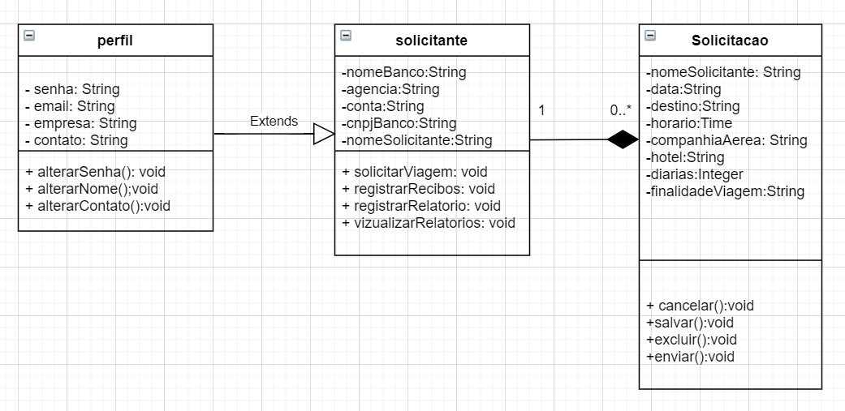

Slide 5
Requisitos: - Usuário deverá iniciar pedido de solicitação apenas depois de logado mediante a senha: Essencial, funcional. - Usuário poderá baixar o App Mobile na web: Desejável, funcional. - Usuário devera disponibilizar conta em banco para possíveis reembolsos: Importante, não funcional

